Slide 1


FACULTAD DE CIENCIAS NATURALES Y EXACTAS
DEPARTAMENTO DE CIENCIAS DE LA COMPUTACIÓN
PRUEBA DE SUFICIENCIA DE INGENIERÍA DE SOFTWARE
TERCER AÑO DE LICENCIATURA EN CIENCIA DE LA COMPUTACIÓN
Título del trabajo
Recaudadora de impuestos
Autor: Alejandro Fonseca Cuza
Diciembre de 2023
Santiago de Cuba

Slide 2

Situación Problémica 1/2
El Estado cubano desea implementar un sistema para gestionar la información sobre la recaudación de un organismo administrador de impuestos. Para ello el administrador debe registrar las personas, las cuales se identifican por su cédula de identidad y de las cuales se registran su nombre y sus teléfonos. Los contribuyentes se identifican por el RUT (registro único tributario) y de ellos se conoce además la fecha de inicio de sus actividades. Éstos pueden ser personas naturales o jurídicas. Si es una persona natural se asocia a la persona correspondiente. Si es una empresa se registra su razón social y se registra que personas son titulares de la empresa. Una persona no puede ser titular de una empresa y estar registrado como persona natural a la vez. Una empresa debe tener siempre al menos un titular, pero puede tener más de uno y una persona puede ser titular de varias empresas. Para cada contribuyente se guarda un registro de cuáles son los impuestos que debe pagar. De los impuestos se recoge el número de formulario asociado (que lo identifica) y su descripción, por ejemplo: 1006, “IRAE”. Los contribuyentes abonan sus impuestos en entidades recaudadoras, las cuales se clasifican en locales de pago externos u oficinas del organismo.

Slide 3
Situación Problémica 2/2
Los locales de pago se identifican por el nombre de empresa de cobranzas y el número de local, por ejemplo: hábitat nº10, y de cada local se conoce su dirección. Cada oficina del organismo pertenece a una dependencia. Las dependencias se identifican por departamento, existe una sola por cada departamento y de cada una de ellas se registra la cantidad de empleados de la misma. Las oficinas se identifican por número, pero este número se puede repetir entre distintas dependencias. Los económicos necesitan registrar los pagos de impuestos realizados por los contribuyentes en las distintas entidades recaudadoras en distintas fechas. De cada pago se registra el monto y la fecha de pago. Un contribuyente puede realizar varios pagos en distintas entidades recaudadoras para distintos impuestos en distintas fechas. Sin embargo, no existen dos pagos para el mismo contribuyente, el mismo impuesto en la misma entidad recaudadora para la misma fecha.

Slide 4
Capítulo 1 “Marco Teórico Referencial”
Introducción del capítulo
El presente documento se enfocará en el diseño de un sistema de gestión de información tributaria, considerando aspectos fundamentales como la identificación de los actores involucrados, la estructura necesaria para su registro y la interacción entre los diferentes elementos del sistema. Para ello, se emplearán principios de ingeniería de software y metodologías de desarrollo que garanticen la robustez, flexibilidad y escalabilidad del sistema, asegurando así su adecuado funcionamiento.

Slide 5
Modelado de negocio
Actores del negocio
Contribuyentes
Justificación Contribuyentes: Es rol que paga los impuestos y es gestionado por el negocio
Trabajadores del negocio
Administrador
Económico
Justificación Administrador: Es el encargado de gestionar el negocio.
Justificación Económico: Registra todos los pagos realizados por los contribuyentes

Slide 6
Modelado de negocio
Casos de uso del negocio
Registrar Personas
Gestionar Personas
Gestionar Contribuyentes
Pagar Impuestos
Entidades del negocio
Listado de personas
Listado de contribuyentes
Listado de impuestos
Listado de impuestos por contribuyentes

Slide 7
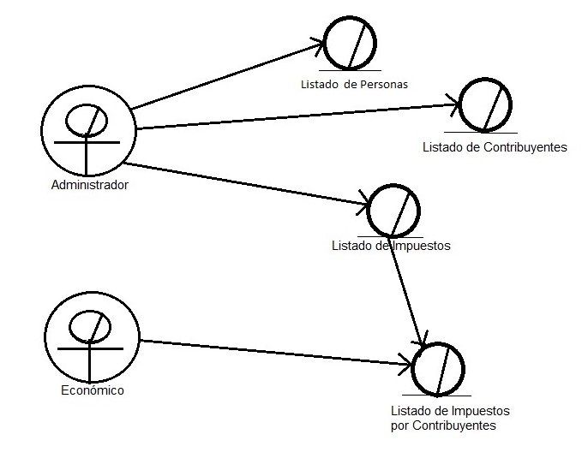
Modelado de negocio
Diagrama del modelo de objetos

Slide 8
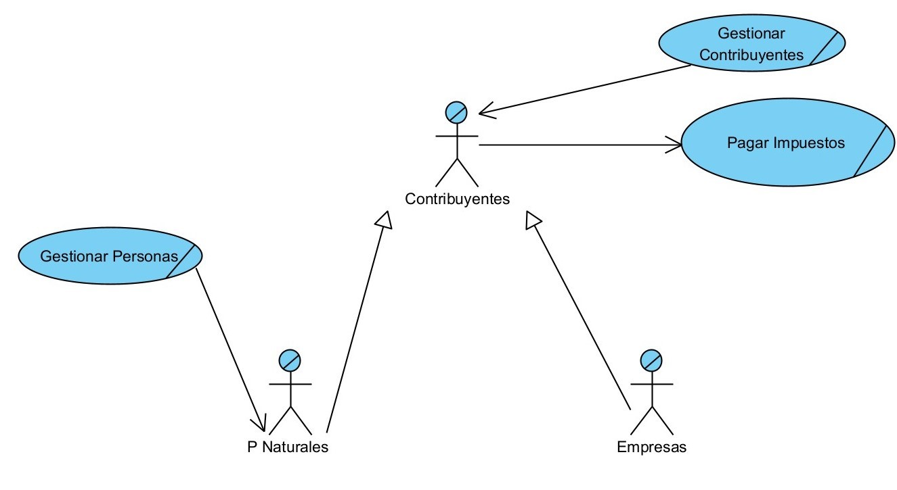
Modelado de negocio
Diagrama de casos de uso del negocio

Slide 9
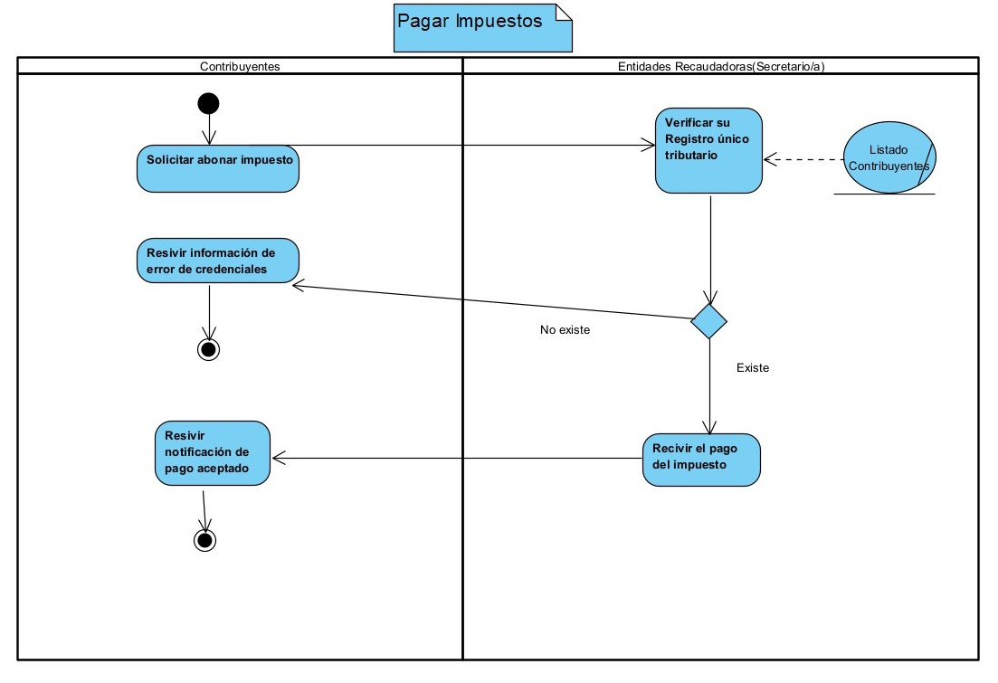
Modelado de negocio
Diagrama de actividades de un caso crítico del negocio

Slide 10




Herramientas utilizadas
Angular
php
Visual Paradigm
MySQL

Slide 11
Metodología Aplicada
Para este proyecto se utilizó la metodología de software tradicional Rup ya que es la que se ha venido estudiando en la asignatura de Ingeniería de Software y entre sus principales características de este se encuentra.
- Se siguió estrictamente un plan
- Se definió la arquitectura tempranamente en el proyecto
-Énfasis en la definición del proceso: roles (actores), actividades (casos de uso) y artefactos (objetos).
-Se espera que no ocurran cambios de gran impacto durante el proyecto.
Aunque el desarrollo del software se realizó en un sprint de pequeña duración

Slide 12
Conclusiones del capítulo
El diseño y desarrollo de un sistema de gestión tributaria requiere la aplicación de principios y metodologías de ingeniería de software. Esto implica la identificación precisa de los requisitos del sistema, el modelado de datos adecuado y la implementación de funcionalidades que satisfagan las necesidades específicas de los usuarios finales.

Slide 13
Capítulo 2 “Desarrollo del Prototipo del Sistema”
Introducción del capítulo
En este capítulo, se adentra en el proceso detallado de concepción, diseño, implementación y evaluación de un prototipo funcional del sistema en desarrollo. Desde la definición de requisitos hasta las pruebas realizadas a una versión inicial del sistema. Ofrece una visión integral de las etapas cruciales en el ciclo de vida del desarrollo de software.

Slide 14
Requisitos funcionales del sistema
Requisitos funcionales
Administrar Personas
Administrar Contribuyentes
Administrar Entidades Recaudadoras
Gestionar Impuestos para cada contribuyente
Verificar titulares de empresa
Listar Personas Naturales que deben pagar todos los impuestos
Listar RUT de las empresas y la cantidad de titulares que tienen
Listar Contribuyentes (Personas Naturales) que sólo pagan en locales de pago
Listar Monto total pagado por las empresas en un período dado
Listar los 3 primeros impuestos que más han recaudado en un período

Slide 15
Modelado del sistema
Actores del sistema
Administrador
Económicos
Justificación Administrador: Es el encargado de registrar y administrar las personas,
Contribuyentes, Entidades Recaudadoras.
Justificación Económicos: Se encarga de registrar los pagos de impuestos realizados por cada contribuyente en una Entidad Recaudadora
Casos de uso del sistema y clasificación
Registrar Personas (crítico)
Administrar Impuestos (crítico)
Gestionar Entidades Recaudadoras (crítico)
Registrar Contribuyentes (crítico)
Registrar Pago Impuestos (crítico)

Slide 16
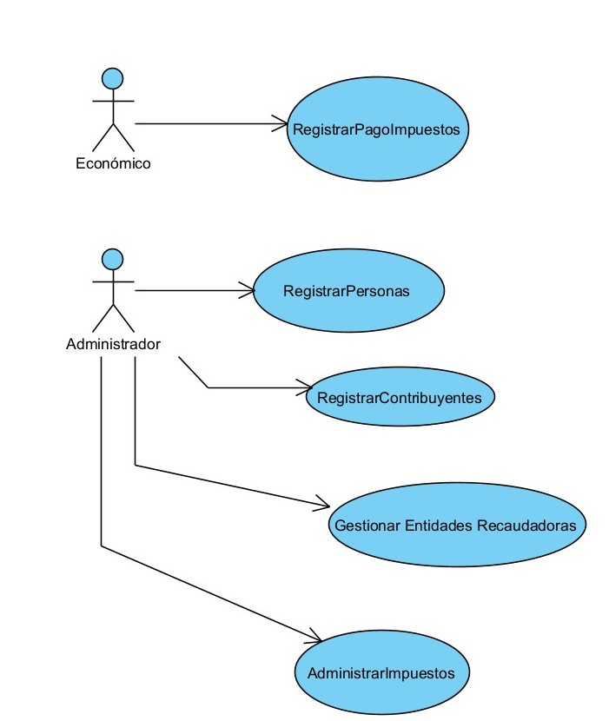
Modelado del sistema
Diagrama de casos de uso del sistema

Slide 17
Descripción en formato de alto nivel de un caso de uso crítico del sistema:
Caso de uso: | Registrar Contribuyentes
Actores: | Administrador
Descripción: El caso de uso comienza cuando el Administrador del sistema accede al menú Registrar contribuyentes. Introduce los datos del contribuyente, que incluyen RUT (registro único tributario) y de ellos se conoce además la fecha de inicio de sus actividades, y tipo de contribuyente si es persona natural o persona jurídica, si es una persona natural se le asocia sus credenciales con las personas registradas en el sistema y en caso de ser una empresa se registra su razón social y se registra que personas son titulares de la empresa. En caso de que los datos no sean válidos o no se puedan almacenar correctamente, se informa al contribuyente para que tome las medidas necesarias.
Referencias: |  | - Requerimientos funcionales: 1. Registrar contribuyentes
Precondiciones: |  | 1.El administrador se encuentra autenticado en el sistema.
Pos condiciones: |  | Se almacena el contribuyente en la base de datos. Si el contribuyente es una empresa se actualiza la tabla titular empresa con los nuevos datos.
Requerimientos especiales

Slide 18
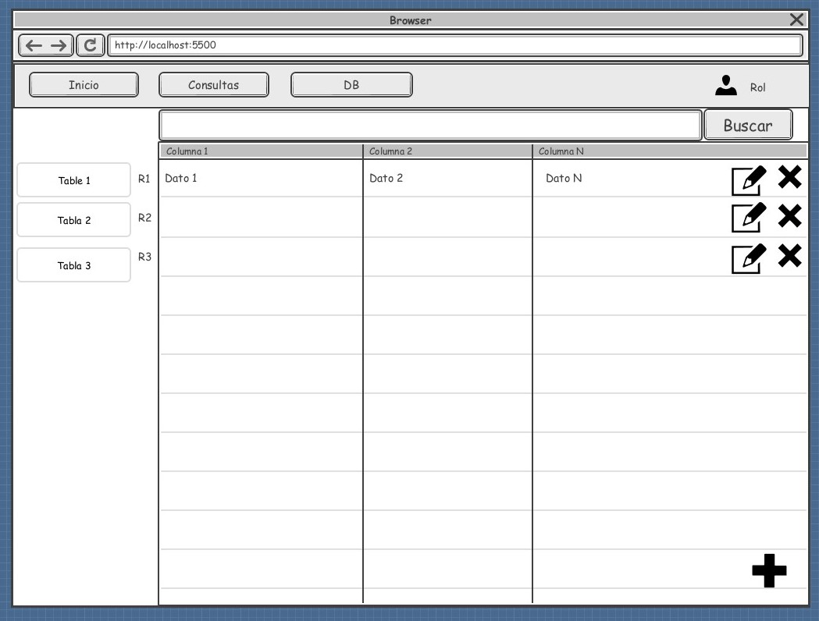
Prototipos de interfaz de usuario (Vista Inicio)

Slide 19
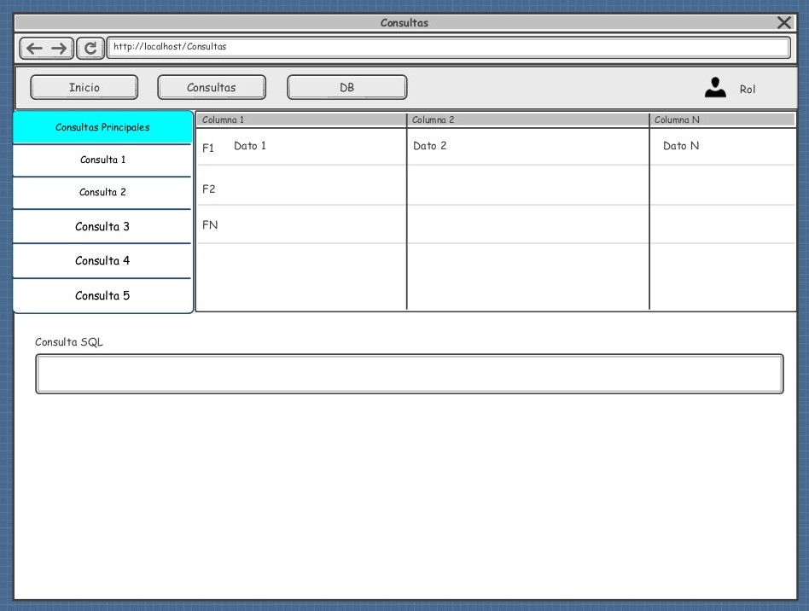
Prototipos de interfaz de usuario (Vista Consultas)

Slide 20
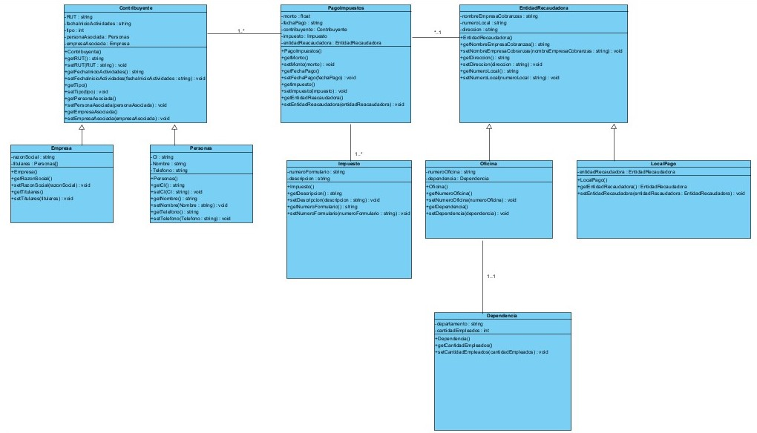
Diagrama de clases

Slide 21
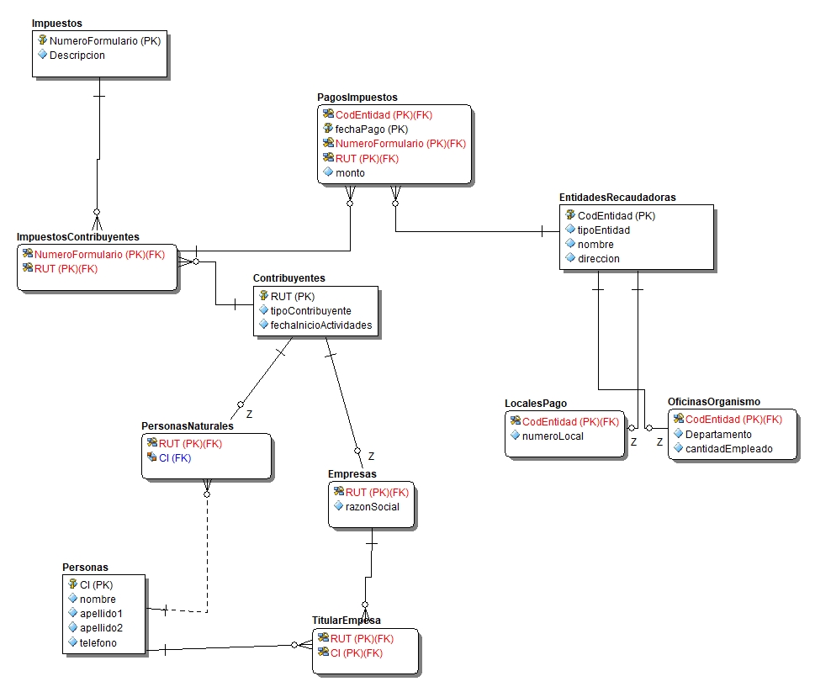
Diagrama Entidad Relación

Slide 22
FACULTAD DE CIENCIAS NATURALES Y EXACTAS
DEPARTAMENTO DE CIENCIAS DE LA COMPUTACIÓN
PRUEBA DE SUFICIENCIA DE INGENIERÍA DE SOFTWARE
TERCER AÑO DE LICENCIATURA EN CIENCIA DE LA COMPUTACIÓN
Título del trabajo
Recaudadora de impuestos
Autor: Alejandro Fonseca Cuza
Diciembre de 2023
Santiago de Cuba

